Slide 1


Lagledarmöte för
Laxspelen 2024
Täfteborg 25/2 2024
Notes:
Jobba gärna med tvåfärgade rubriker för att få mer liv i sidan där det passar.
Grundfärgen är vit, att färga en del av rubriken gul måste alltså göras manuellt.

Slide 2





Agenda
Presentation av tävlingsledning och val av jury
Tävlingsprogram
Tidsschema för tävlingen
Information om nummerlappar, lottning, startlistor och resultat
Presentation av tävlingsarenan
Presentation av tävlingsbanorna
Skidtestning och uppvärmning
Väderprognos
Banpreparering
Information från tävlingsledningen
Notes:
En vanlig standardsida. Den finns i många olika layouter med olika färgställningar och med både en- och tvåradig rubrik.
Om din rubrik är tvåradig men du använder layouten för enradig rubrik kommer brödtexten att hamna för nära rubriken och tvärt om.

Slide 3
Presentation av tävlingsledning, jury och SSF-representant
TÄVLINGSLEDNING
    Tävlingsledare: Viktor Holmgren
    Bitr. tävlingsledare / banchef: Robert Lindberg
    Tidtagning: Pär – Erik Sundström
    Stadionchef: Niklas Timby
    Prisutdelningsansvarig: Anna Arvidsson
    Ekonomi ansvarig: Madeleine Larsson
JURY:
    Tävlingsledare: Viktor Holmgren
    Banchef: Robert Lindberg
    Stadionchef: Niklas Timby
    Klubbrepresentanter: Stefan Sehlstedt, IFK Umeå
Notes:
En vanlig standardsida. Den finns i många olika layouter med olika färgställningar och med både en- och tvåradig rubrik.
Om din rubrik är tvåradig men du använder layouten för enradig rubrik kommer brödtexten att hamna för nära rubriken och tvärt om.

Slide 4
Tävlingsprogram / Tidsschema
Laxspelen – individuell start fristil:
Första start kl. 11.00
Mix 0-8 erhåller medalj vid målgång, samt kexchoklad, macka och saft.
Prisutdelning preliminära tider:
OBS! Ändring från PM, en extra prisutdelning för K/T 9-10 preliminärt 12.30
Prisutdelning 2: kl. 13.20 - Klasserna K/T 11 till och med K/T 14.
Prisutdelning 3: kl. 14.05 - Klasserna K/T15 t.o.m. HD21, samt utlottning av Team Sportia presentkort
Alla får pris, tack vare våra sponsorer!
Tider för prisutdelningarna anslås på anslagstavlan, samt kommuniceras av speaker
Notes:
En vanlig standardsida. Den finns i många olika layouter med olika färgställningar och med både en- och tvåradig rubrik.
Om din rubrik är tvåradig men du använder layouten för enradig rubrik kommer brödtexten att hamna för nära rubriken och tvärt om.

Slide 5
Information om nummerlappar / startlistor / resultat
Arrangörens logotyp
Uthämtning av nummerlappar:
- Från kl. 9
- I tävlingsexpeditionen, klubbstugan
Ej återlämnad, debiteras 500 kr
- lämna även åter nummerlappar som inte används av åkare
Lottad startlista
Anslag på anslagstavlan
Inofficiella resultat – anslagstavlan
Officiella resultat – hemsidan
Notes:
En vanlig standardsida. Den finns i många olika layouter med olika färgställningar och med både en- och tvåradig rubrik.
Om din rubrik är tvåradig men du använder layouten för enradig rubrik kommer brödtexten att hamna för nära rubriken och tvärt om.

Slide 6
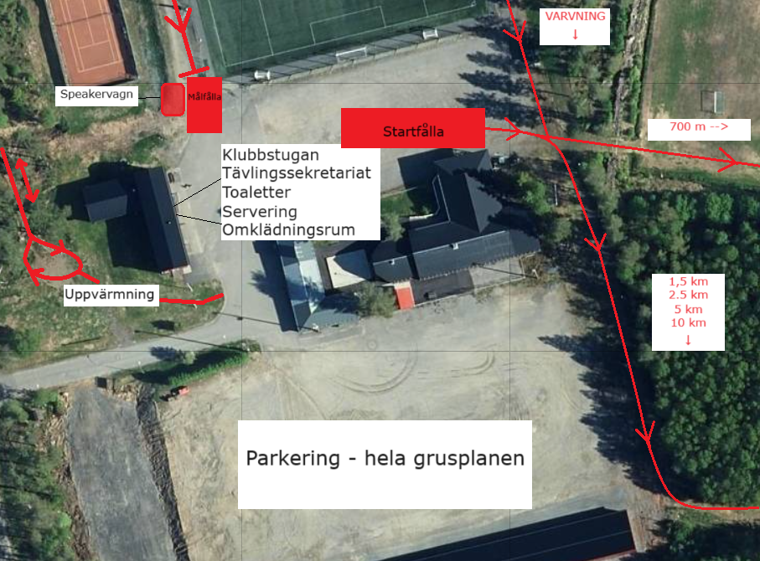
Presentation av tävlingsarenan
Arrangörens logotyp
Notes:
En vanlig standardsida. Den finns i många olika layouter med olika färgställningar och med både en- och tvåradig rubrik.
Om din rubrik är tvåradig men du använder layouten för enradig rubrik kommer brödtexten att hamna för nära rubriken och tvärt om.

Slide 7
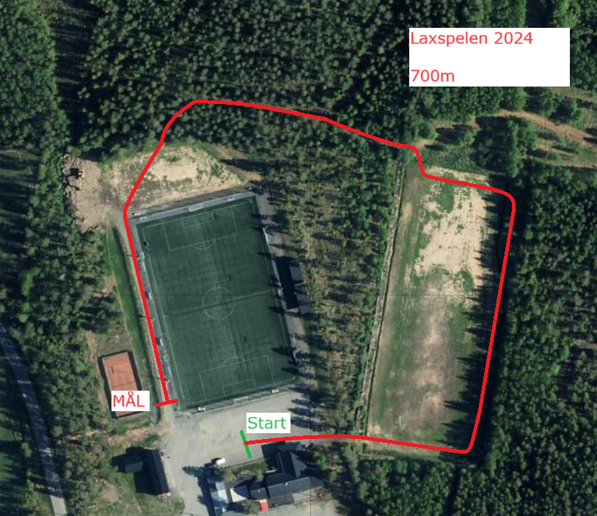
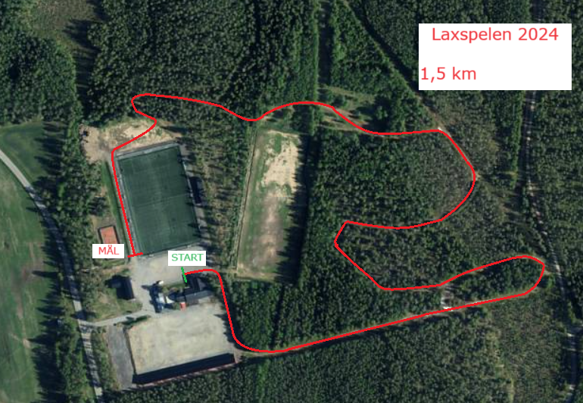
Presentation av tävlingsbanorna
Notera skillnaden i avslutning på banorna
Notes:
En vanlig standardsida. Den finns i många olika layouter med olika färgställningar och med både en- och tvåradig rubrik.
Om din rubrik är tvåradig men du använder layouten för enradig rubrik kommer brödtexten att hamna för nära rubriken och tvärt om.

Slide 8
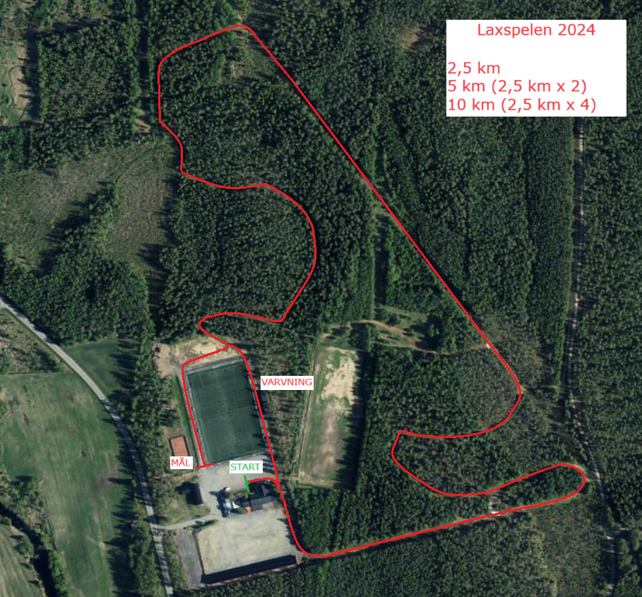
Fortsättning banpresentation:
Arrangörens logotyp
Notes:
En vanlig standardsida. Den finns i många olika layouter med olika färgställningar och med både en- och tvåradig rubrik.
Om din rubrik är tvåradig men du använder layouten för enradig rubrik kommer brödtexten att hamna för nära rubriken och tvärt om.

Slide 9
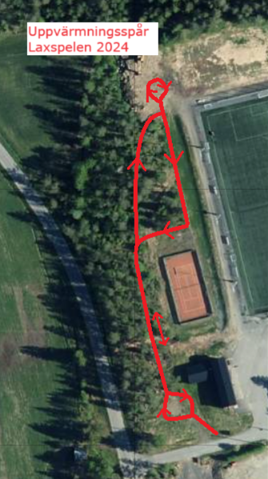
Skidtestning och uppvärmning
Arrangörens logotyp
Fått fråga ang. uppvärmning
Tävlingsledningen beslutar att det är tillåtet att värma upp på tävlingsspåren, MEN det är oerhört viktigt att visa hänsyn till de tävlande och inte på något sätt störa deras lopp.
Notes:
En vanlig standardsida. Den finns i många olika layouter med olika färgställningar och med både en- och tvåradig rubrik.
Om din rubrik är tvåradig men du använder layouten för enradig rubrik kommer brödtexten att hamna för nära rubriken och tvärt om.

Slide 10
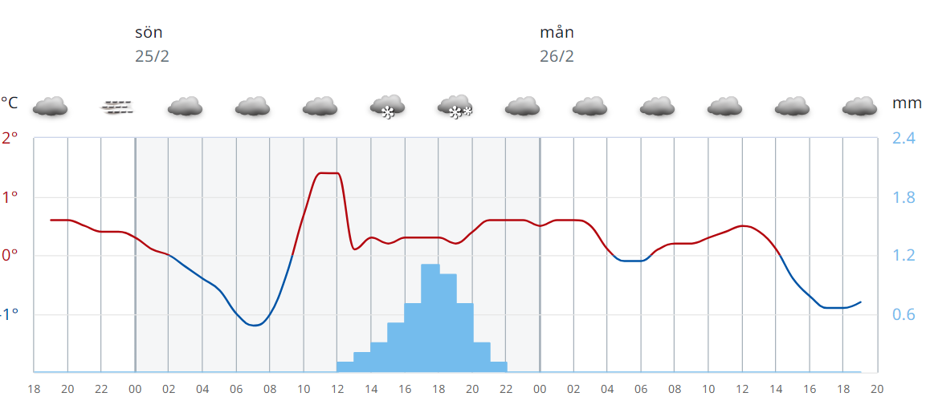
Väderprognos - SMHI
Arrangörens logotyp
Klart.se säger -3 kl 04 och nederbörd som börjar kl. 14
Notes:
En vanlig standardsida. Den finns i många olika layouter med olika färgställningar och med både en- och tvåradig rubrik.
Om din rubrik är tvåradig men du använder layouten för enradig rubrik kommer brödtexten att hamna för nära rubriken och tvärt om.

Slide 11
Banpreparering
Arrangörens logotyp
Har varit ute under dagen – svåra förhållanden att lägga spår i utan pistmaskin
Kör mest troligt inget mer innan start
Några frågor om banprepareringen?
Notes:
En vanlig standardsida. Den finns i många olika layouter med olika färgställningar och med både en- och tvåradig rubrik.
Om din rubrik är tvåradig men du använder layouten för enradig rubrik kommer brödtexten att hamna för nära rubriken och tvärt om.

Slide 12
Information från tävlingsledningen
Arrangörens logotyp
Betoning på att det är smala spår, kan vara löst på kanterna
Urspårregeln gäller!!!
- Åkare ska flytta sig på första uppmaning
Värm gärna upp på tävlingsspåren, som inte används, t.ex. kan juniorer och seniorer gärna värma upp på fotbollsplanen (700m spåret)
Igen, VISA HÄNSYN!
ÅK MED ÅKRIKTNINGEN!
Njut av en hamburgare efter tävlingen och heja på ALLA åkare!
Notes:
En vanlig standardsida. Den finns i många olika layouter med olika färgställningar och med både en- och tvåradig rubrik.
Om din rubrik är tvåradig men du använder layouten för enradig rubrik kommer brödtexten att hamna för nära rubriken och tvärt om.

Slide 13
Tack för att ni lyssnat.
Lycka till!

